Slide 1
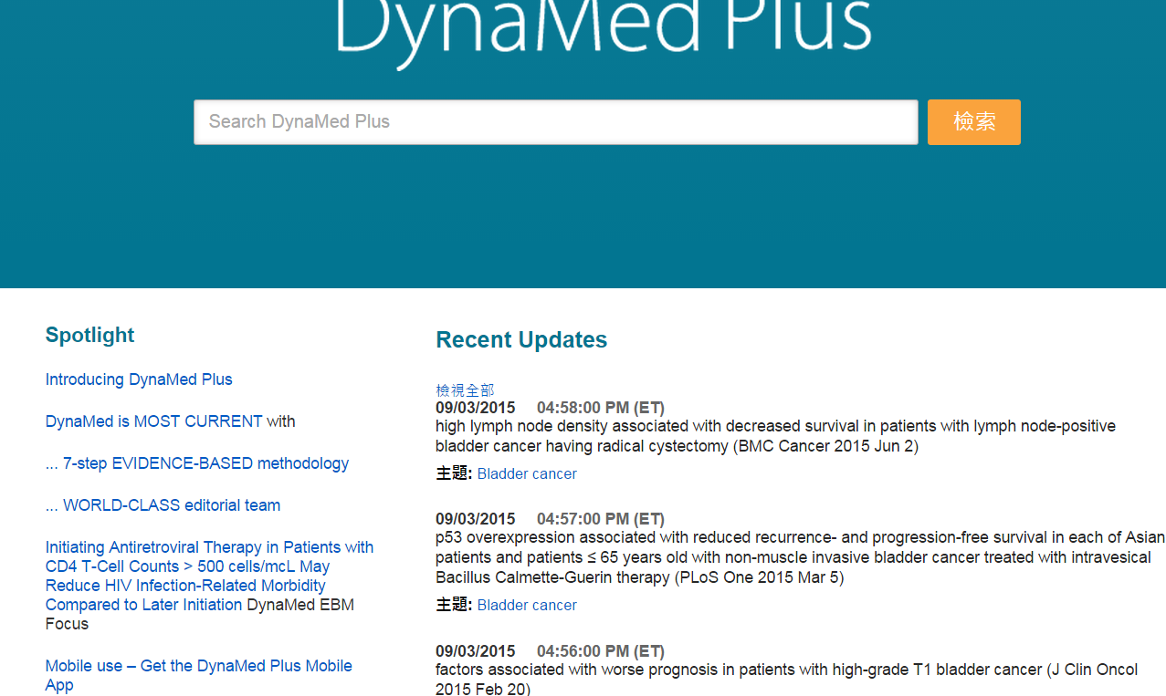
在Dynamed Plus 點選此連結

Slide 2
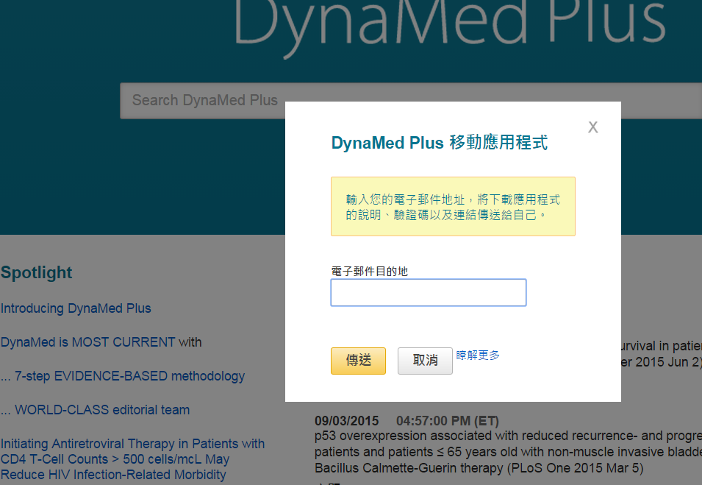
輸入您的mail

Slide 3
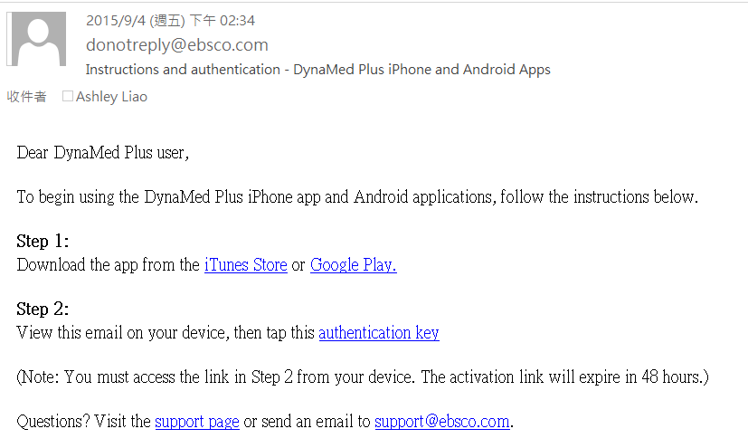
先下載 Dynamed plus App
在您的手機或Tablet 收這封信
點選 authentication key

